Slide 1

2017年 M.I.T HD 無芸塾 信念発表会
夢のマイホーム獲得！
フラット35、十色商品概要説明

Slide 2
◎ 日本モーゲージサービス株式会社とは・・・？
● ２００５年設立の住宅ローン専門の会社です！
● 現在までに全国で約１８,０００件超のご融資実績！
● ２０１６年１２月にJASDAQ市場に上場！
２０１７年１２月に東証二部へ市場変更！

Slide 3
◎ 今回はこちらの２つの住宅ローンを皆様にご紹介します！
・ＭＳＪフラット３５
・ＭＳＪ住宅ローン【十色(トイロ)】

Slide 4
ＭＳＪフラット３５をお薦めするポイント
● 最長３５年間、お借入期間中のご返済額は変わりません！
● 勤続１年未満の方でもお申込み可能です！
● 親子・ご夫婦等での収入合算が可能です！
● 現在お借入中の住宅ローンのお借換えもＯＫ！

Slide 5
ＭＳＪ住宅ローン【十色(トイロ)】をお薦めするポイント
● 選べる！６種類の金利タイプ ＋ ４種類の団体信用生命保険
● 多彩な資金使途！（購入(建築)・借換え・リフォーム・諸費用etc・・）
● 自営業者様に！所得計算・就業不能保障・店舗併用住宅
専従者給与
減価償却費
借入可能額
青色申告特別控除
事業所得
事業所得

Slide 6
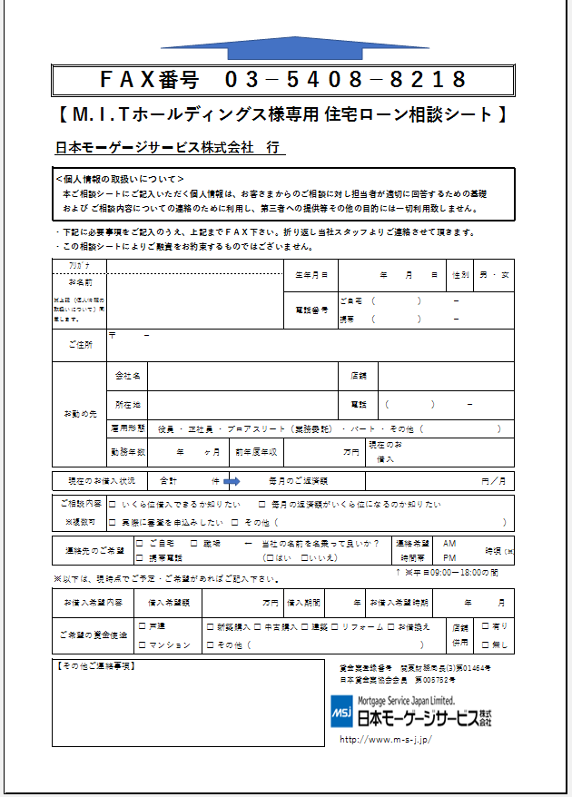





まずは「住宅ローン相談シート」にてご相談下さい！
いくら位借入できる・・・？
手続きはどうする・・・？
なるほど！納得です！

Slide 7
Ｍ.Ｉ.Ｔホールディングス様向け特別優遇のご案内
【ご融資手数料】
ご融資額 ×
２.１％（税込）
ＭＳＪフラット３５
ご融資額 ×
１.５％（税込）
ご融資額 ×
２.１６％（税込）
ＭＳＪ住宅ローン
【十色(トイロ)】

